Slide 1
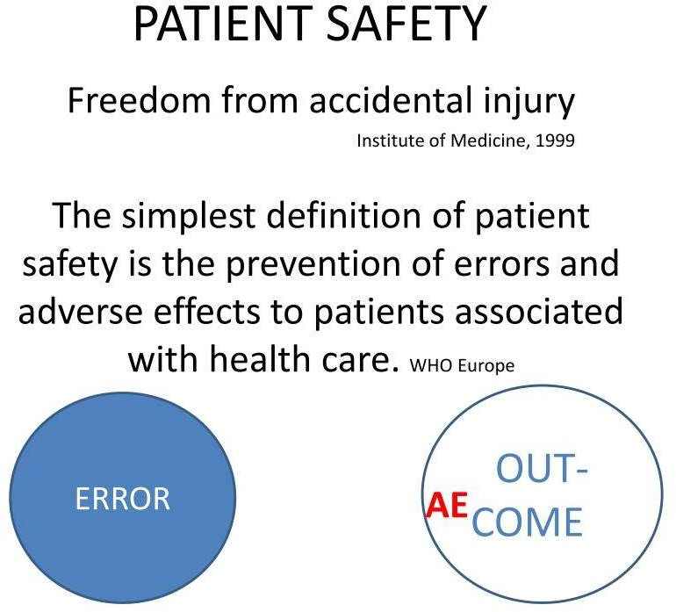
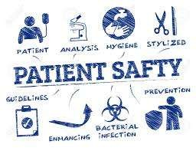

Slide 2
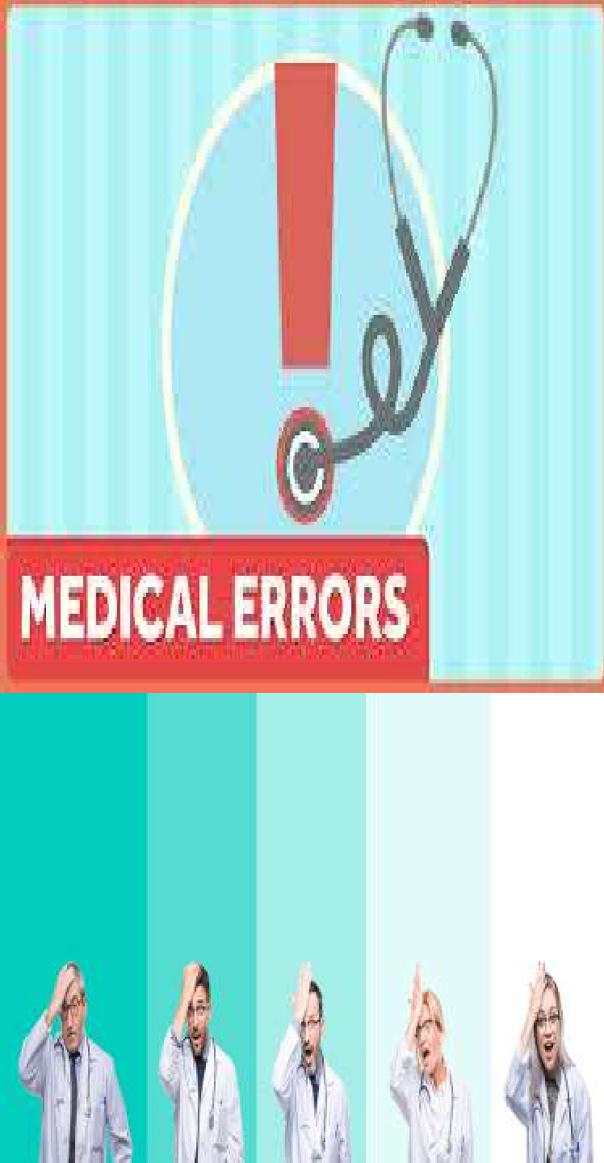
طبي الأخطاء
طبي خطأ: هو أ غير مقصود يمكن الوقاية منه خطأ في​ رزق من الرعاية التي لها تأثير فعلي أو محتمل سلبي تأثير على​ مريض.

Slide 3
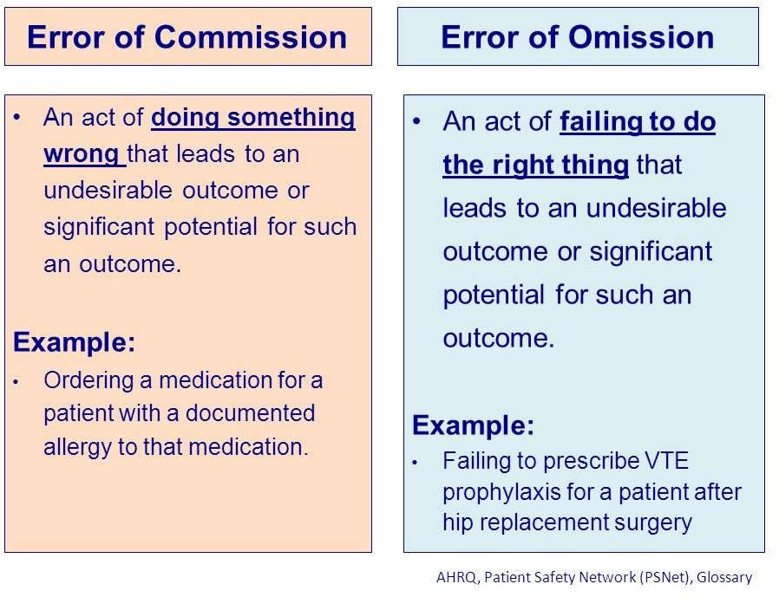
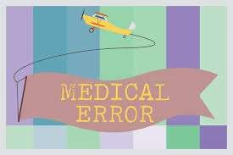
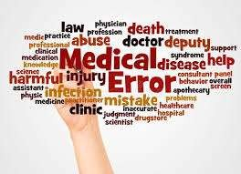


Slide 4
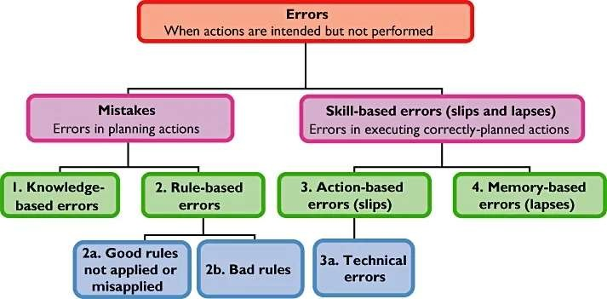

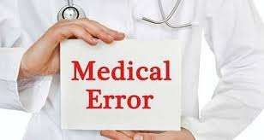

Slide 5


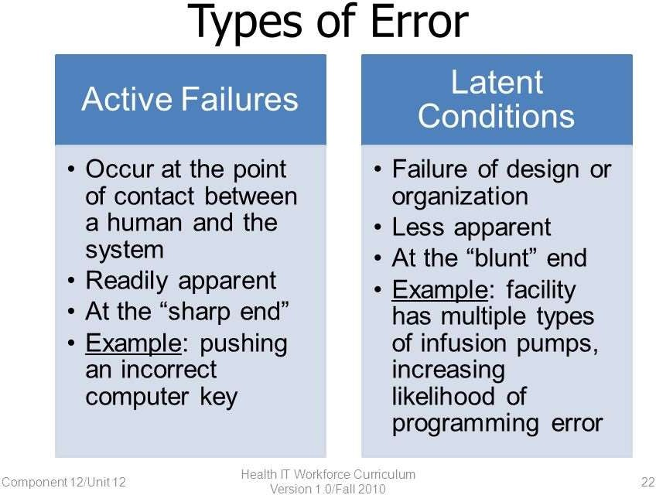



Slide 6
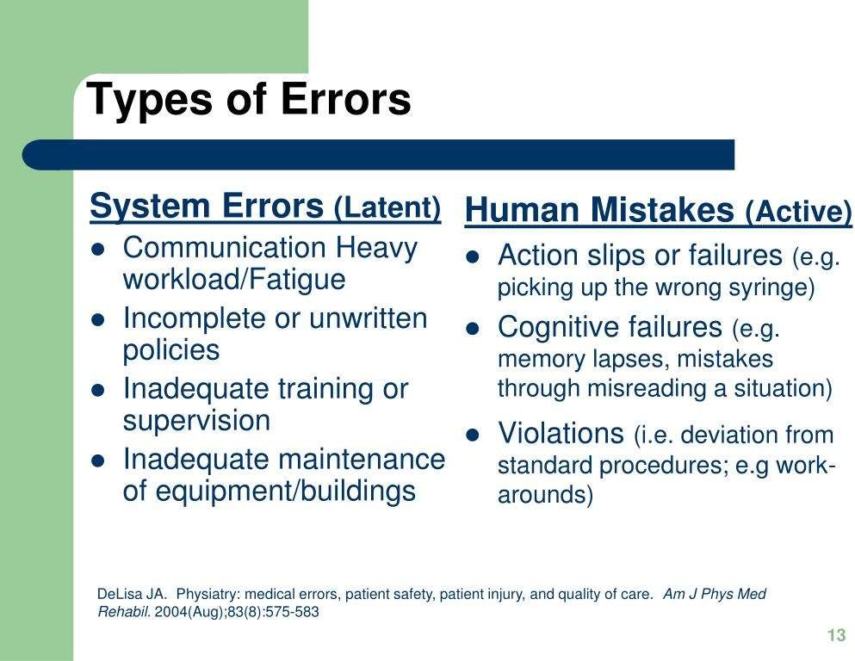

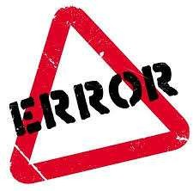


Slide 7



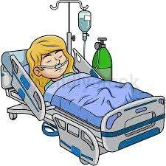

سلبي حدث يكون أ غير مقصود
إصابة تسبب بواسطة طبي إدارة بدلاً من ال الحالة الأساسية للمريض​ الذي - التي نتائج في قابلة للقياس الإعاقة، والاستشفاء لفترات طويلة، أو كلاهما" .

Slide 8

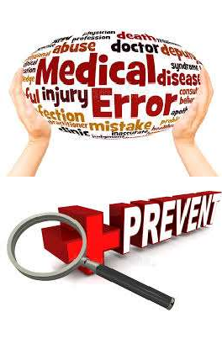
نظرًا لأن ليس كل الأحداث السلبية هي نتيجة ل خطأ، سلبي​ حدث يمكن نسبه ل خطأ يكون أ " يمكن الوقاية منها " سلبي حدث ."
تم تصنيف الأحداث السلبية مثل أيضاً
يمكن الوقاية منها: حق ل خطأ.
لا يمكن الوقاية منها.

Slide 9

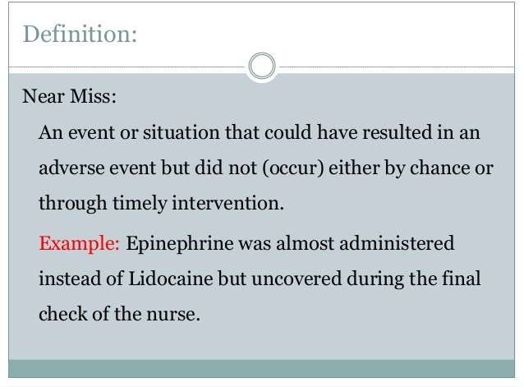

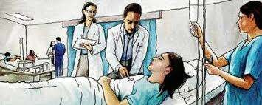

Slide 10

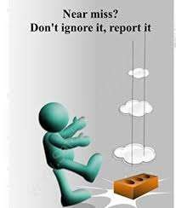



ل أ كاد أن يقع هو - هي يكون أفضل ل مكتمل أ فشل وضع فعالية تحليل (FMEA) أو أ جذر سبب تحليل (آر سي أيه)

Slide 11


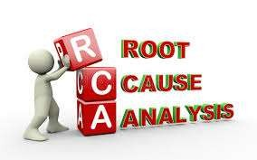
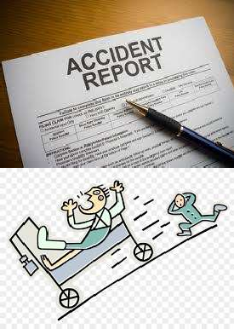
الحارس الأحداث الإشارة إلى يحتاج ل التحقيق والاستجابة الفورية ؛ كثيف متعمق تحليل.
آخر اسم ل أ الحارس حدث يكون أ أبداً حدث. أ أبداً حدث هو​ حدث الذي - التي يجب أبداً يحدث.
ال الجودة الوطنية المنتدى (NQF) غيرت مصطلح "حدث لا يحدث أبدًا" إلى "حدث خطير" قابلة للإبلاغ الأحداث (SRE)'.

Slide 12
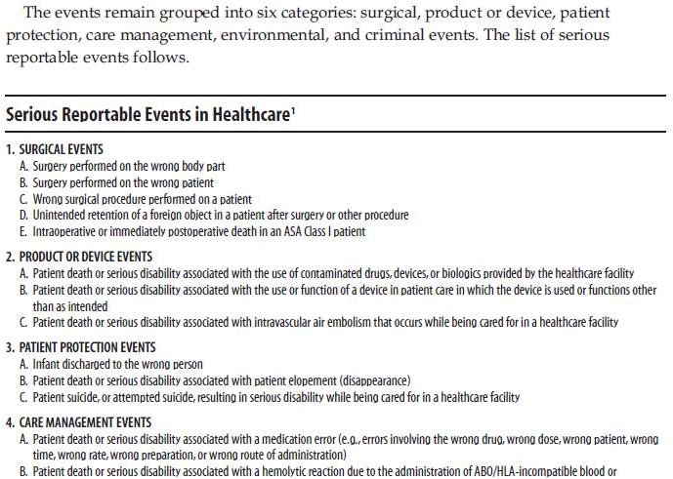

Slide 13
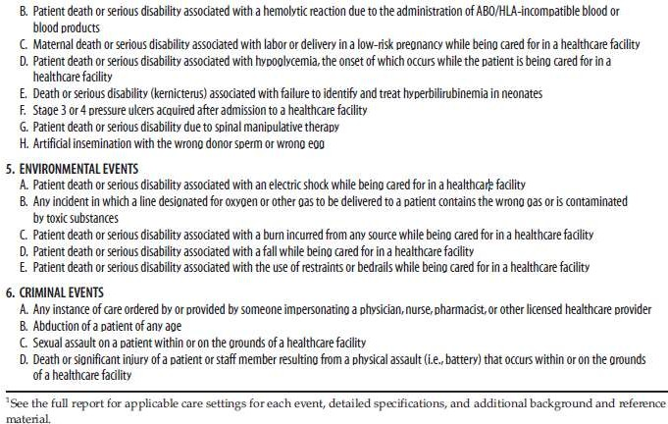


Slide 14
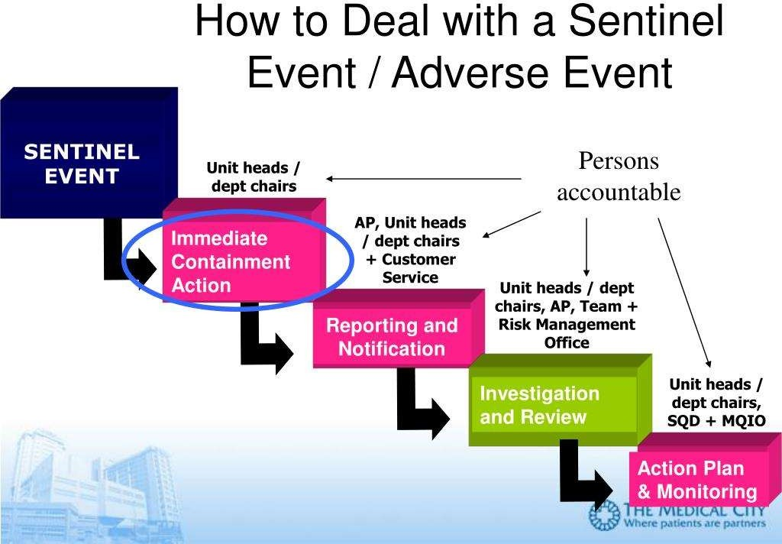

Slide 15
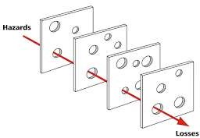
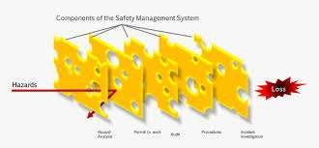
جيمس السبب سويسري جبن نموذج
كل شريحة ل سويسري جبن لديه
ثقوب فيه ، ولكن موقع الثقب سوف لا يكون ثابت ل يسمح أ
مستقيم خط ل يكون مرسومة من من الأمام إلى الخلف . هناك حاجز منع إضافي ممر خلال ال جبن .

Slide 16
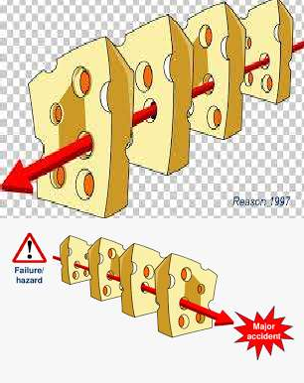
جيمس السبب سويسري جبن نموذج
لا تحدث الأخطاء الكارثية في عزلة . بل تحدث فقط عندما الانظمة محاذاة في أ تأكيد طريق، وآليات الأمان من الفشل كلها يفشل، الذي - التي ال كارثي حدث يحدث .
أ رقم من الأصغر أخطاء رائد أعلى ل أ خطأ كارثي .

Slide 17



1. التواصل
تم تحديد أربع فئات من الأخطاء في المنظمة الدولية للهجرة تقرير
أخطاء​​​​ يشمل​​​​​​ أ ن خطأ​​​ أو
تأخير | في | ال | تشخبص،
فشل | ل | طلب | مبين
الاختبارات.

Slide 18

تم تحديد أربع فئات من الأخطاء في المنظمة الدولية للهجرة تقرير
2. ال علاج أخطاء يشمل أ
خطأ في ال أداء ل أ إجراء أو اختبار ، خطأ في​ إدارة العلاج ،​​ خطأ في ال جرعة أو طريقة ل استخدام المخدرات و/أو غير المناسب الرعاية.

Slide 19
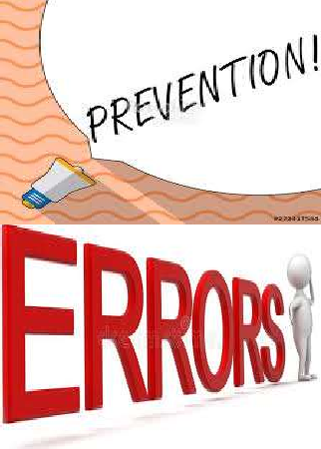
أربعة فئات من الأخطاء كان تم تحديده في​
المنظمة الدولية للهجرة تقرير
3. وقائي أخطاء
يشمل فشل ل يمد وقائي علاج و / أو عدم كفاية الرصد أو المتابعة​​​​​ علاج.

Slide 20
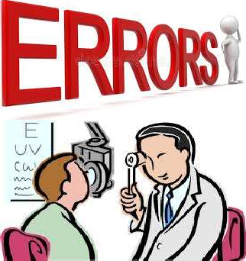
4 . و​​ لا لا لا لا لا لا​​
تم تحديد أربع فئات من الأخطاء في المنظمة الدولية للهجرة تقرير
تتضمن الأخطاء
معدات​​​​​​ فشل ،​​​ وأخرى​ نظام الفشل.

Slide 21



ال المنظمة الدولية للهجرة (2000) وضع خارج أ أربع طبقات يقترب ل تطوير أ الاستراتيجية لتحسين​ مريض أمان
1. إنشاء تركيز وطني​
لإنشاء أدوات قيادية وبحثية وبروتوكولات​​​​​​​​​​​​​​​​​​​​​​​​​​​​​​​​​​
زيادة معرفة الحافة الأساسية​​​​​​​​​ عن سلامة المريض .

Slide 22


ال المنظمة الدولية للهجرة (2000) وضع خارج أ أربع طبقات يقترب ل تطوير أ الاستراتيجية لتحسين​ مريض أمان
2. تعريف و يتعلم من أخطاء
من خلال تطوير على مستوى البلاد عام إلزامي التقارير نظام مثل حسنًا مثل مشجع موظفي الرعاية الصحية والممارسين و المنظمة التي ستشارك فيها تطوعي التقارير الأنظمة.

Slide 23



وضعت المنظمة الدولية للهجرة ( 2000) نهجًا من أربع طبقات لـ تطوير أ الاستراتيجية لتحسين​ مريض أمان
3. رفع أداء التوقعات والمعايير ل​ تحسينات في مريض أمان
خلال ال احترافي
المنظمات ،​​​​​​​ المشترين الجماعيين ، وما إلى ذلك داخل​​​ الرعاية الصحية.

Slide 24
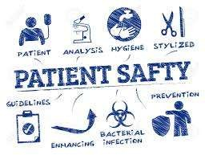
ال المنظمة الدولية للهجرة (2000) وضع خارج أ أربع طبقات يقترب ل تطوير أ الاستراتيجية لتحسين​ مريض أمان
4. التنفيذ مريض
أنظمة السلامة في الرعاية الصحية المنظمات و الانظمة لضمان​ آمن الممارسات في ال توصيل منطقة.

Slide 25



مريض أمان الممارسات
ممارسات سلامة المرضى الموصى بها​​​​​​​​​​​​​​​​​​​​​​​​​​ تطبيق بواسطة AHRQ (AHRQ، 2013).

Slide 26
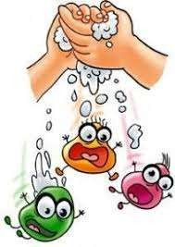

بقوة يشجع تطبيق
يُسلِّم صحة .
حاجز احتياطات ل منع كل ما يرتبط بها​​​​​​​​​​​ العدوى .
لا تستخدم​ قائمة ل خطير الاختصارات .

Slide 27


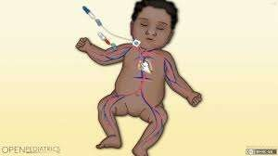

بقوة يشجع تطبيق
تحضيري​​​​​​​​​​​ قائمة التحقق​​​​​​ و​​
التخدير قوائم المراجعة .
استخدام الموجات فوق الصوتية في الوقت الحقيقي مركزي خط وضع.
الحزم التي تتضمن قوائم المراجعة ل مركزي خط إدراج و الرعاية.

Slide 28
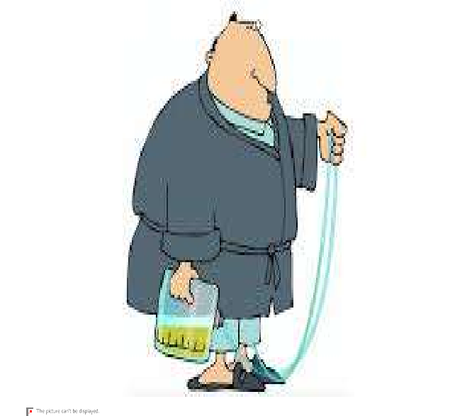
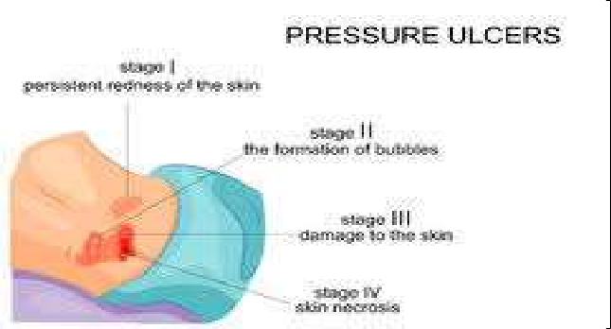

بقوة يشجع تطبيق
التدخلات ل يقلل بولي قسطرة يستخدم ، مشتمل قسطرة التذكيرات، وأوامر التوقف ، أو التمريض بدأت إزالة البروتوكولات.
متعدد المكونات التدخلات ل يقلل ضغط القرحات .
التدخلات ل يحسن الوقاية ل السكتة الدماغية الإقفارية .

Slide 29



يشجع تطبيق
متعدد المكونات
التدخلات ل يقلل يسقط .
يستخدم ل سريري الصيادلة ل يقلل سلبي دواء الأحداث.
مُحوسب مزود طلب دخول (CPOE) .

Slide 30
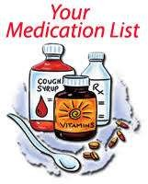

يشجع تطبيق
دواء مصالحة.
الحصول على أُبلغ موافقة ل تحسين فهم المرضى لل​ محتمل مخاطر​ إجراءات.
استخدام​ جراحي حصيلة القياسات.

Slide 31
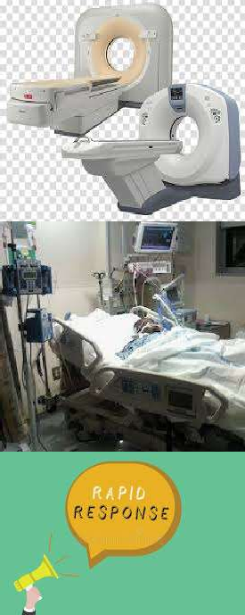
يشجع تطبيق
الممارسات ل يقلل إشعاع
التعرض من خلال التنظير الفلوري و محسوب التصوير المقطعي المسح الضوئي.
التوثيق ل مريض التفضيلات للحفاظ على الحياة علاج.
سريع إجابة الأنظمة .

Slide 32


أساسي مبادئ ل مريض أمان
1. مريض أمان يخرج من الانظمة تصميم .
ال أكثر معقد أ نظام يكون،
ال أكثر فرصة هناك يكون ل خطأ، خصوصاً عندما هناك نكون مختلف الانظمة عمل معاً. أمان الأنظمة لديها العديد من عناصر.

Slide 33



أساسي مبادئ ل مريض أمان
2. مريض أمان تم تصميمه من اجل طبيعة من المرض.
مرضى يستطيع يكون تمت معالجته مع موحد البروتوكولات و/أو المبادئ التوجيهية للمساعدة​ تقليل خطأ.
ال التوحيد القياسي انخفاض ال فرص ل الأخطاء.

Slide 34

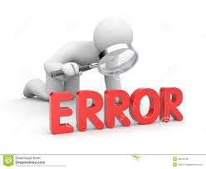


أساسي مبادئ ل مريض أمان
3. مريض أمان يكون متكل على يفتح تعلُّم.
متى​​​ أخطاء​​​​ حدث ، حدث​​​​​​ فريق​​​ يجب​​​​​ تعلم من هؤلاء​ الأخطاء.

Slide 35



أساسي مبادئ ل مريض أمان
4 . الثقة هي أساس كل شيء​​​​​​​​ ضروري​​ ل​ ال​​ مفهوم​​​​ من المريض أمان.
ال أعضاء​ ال الرعاية الصحية فريق يجب أن تثق كل منهما يتحدث مع الآخر عندما يكون هناك خطأ أو احتمال خطأ تم التعرف عليه.

Slide 36
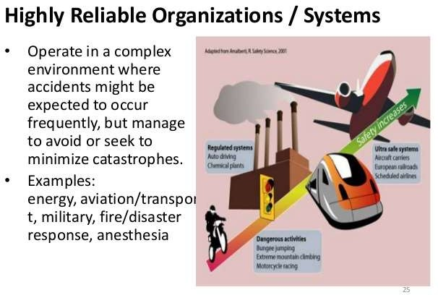

Slide 37
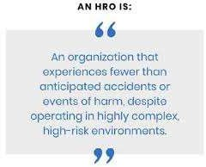
عالي مصداقية المنظمات
هل هؤلاء هم ز ا ر و عيوب​​​​​​ في
تحقيق الجودة​​​​​​​​​
النتائج.
مريض أمان يسعى عاليا موثوقية النظام الذي يكون مليئة بالمخاطر.

Slide 38



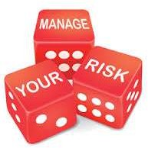
ال خمسة عالي مصداقية عوامل
1. الانشغال لاغشنلاا مع فشل:
- جميع الأشخاص داخل المنظمة يجب البحث والإبلاغ وتصحيح كل شيء المخاطر المحتملة أو الصغيرة قبل​ إن المخاطرة لديها الفرصة للتحول داخل أ سلبي حصيلة.

Slide 39


ال خمسة عالي مصداقية عوامل
المنظمات ثم استخدم بشكل متكرر لين-ستة سيجما أدوات ل معالجة تلك المجالات من المخاطر التي لديها امكانات ل المشاكل.
يتواصل.

Slide 40
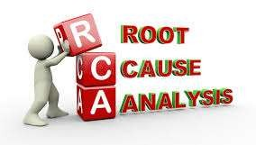
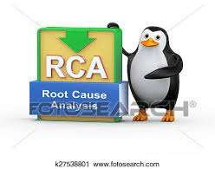
ال خمسة موثوقية عالية عوامل
2. التردد تبسيطات : هذه هي​​​​​​​​​​​​​
بَغْر مدع ل
المنظمات تسأل "لماذا" أكثر غالباً ل أحسن يفهم أسباب المشاكل و​ استخدم التفكير الجديد للحصول على ال يمين إجابة.

Slide 41



ال خمسة موثوقية عالية عوامل
3. حساسية ل العمليات ليجست : يدفع انتباه الى​ أمام الخط ومساعدتهم على​ الوعي التنموي والوضعي​​​​​​​​​​ يتكلم أعلى عن أمان مشاكل. القادة يجب زراعة هذا.

Slide 42


ال خمسة موثوقية عالية عوامل
4. التزام ل صمود.
أحد مفاهيم العوامل البشرية الرئيسية هو "المرونة" أيّ يحقق كيف الأفراد، فرق والمنظمات تراقب وتتكيف وتتصرف عن الفشل في عالية الخطورة المواقف.
إنه ينتقل من ردود الفعل التبسيطية إلى الخطأ التوجه نحو تقدير التركيز الاستباقي على​ استعادة الخطأ .

Slide 43



ال خمسة عالي مصداقية عوامل
5. احترام مارتحا ل خبرة. أدرك أن هؤلاء الأقرب إليك​ الخط الأمامي نكون ال الخبراء و يفهم ال الأسباب خلف
القضايا التي يحددها الأعضاء​​​​​
أريس هـ . كيف يمكن
في المقدمة أكثر​​​​
ل​ يصنع​​
موظف في الخدمة​​​​​​​
ال​
بيئة أكثر أمانا.

Slide 44
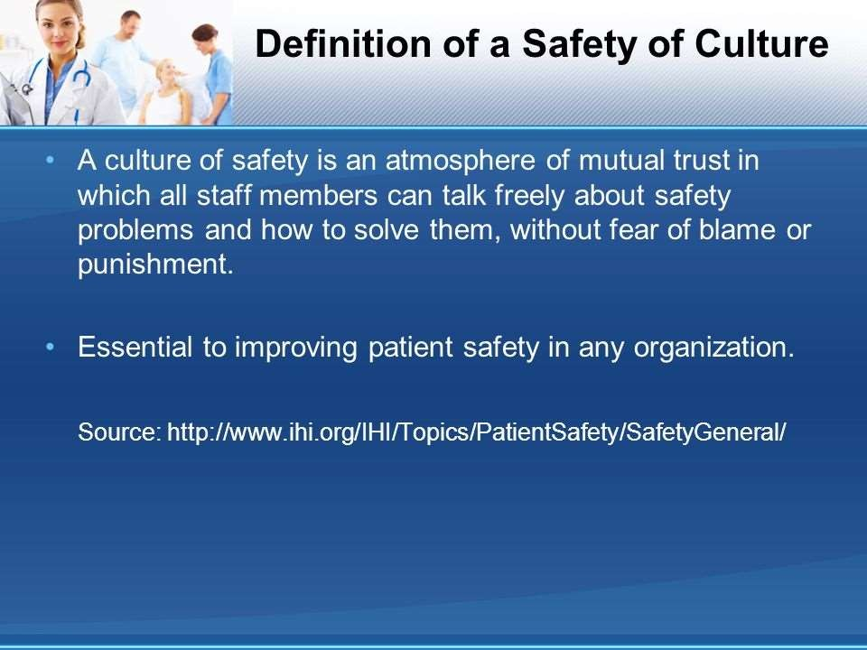


Slide 45
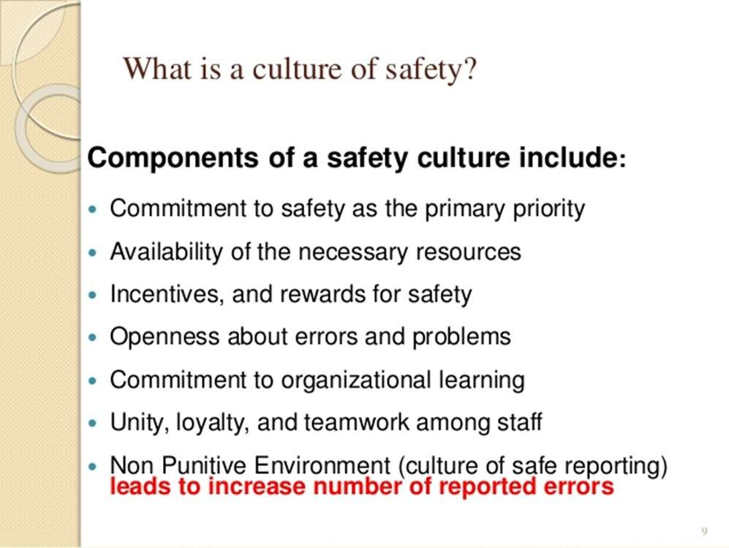



Slide 46

مجرد ثقافة
معهد الصحة الحيوانية يقدر أن 80% من الأخطاء الطبية هي نظام - مدفوعة.
أ فقط ثقافة يتعرف أن المهنيين لا ينبغي لهم يكون محتجز مسئول ل نظام الفشل زيادة أيّ هم يملك لا يتحكم.

Slide 47

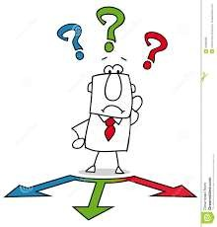
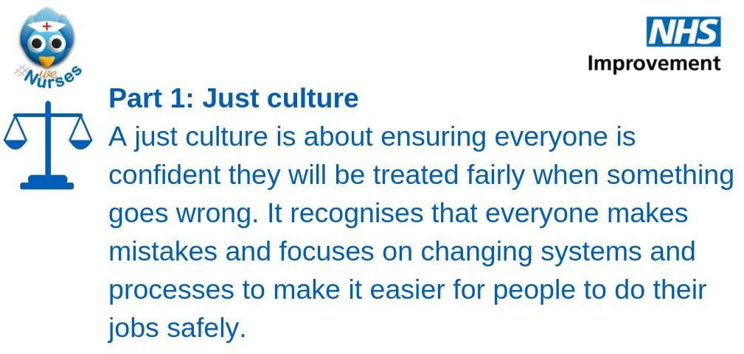

Slide 48
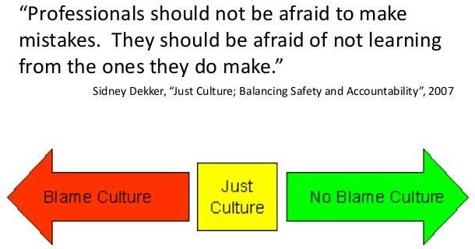


Slide 49


مجرد ثقافة
عادل الثقافة​​​​​​​ د ي ...​​​​​ ممكن​​​ سلوك​​​​
اختيارات فردي​​​​
هذا ما يجعل​​​​​​​​​
احتياجات ل يدير

Slide 50
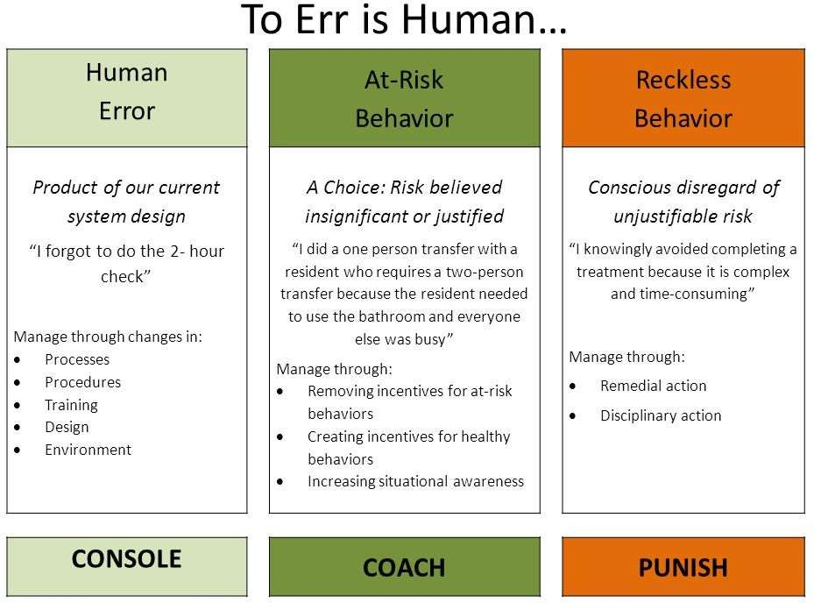




Slide 51





قياس أداة:
أه ر ق حر​​ " مريض المستشفى "​​​​​ أمان ثقافة"
استطلاع​​​​​ على
يساعد تقييم ثقافة السلامة تعريف و يقيس شروط في المنظمات الصحية التي تؤدي إلى سلبي الأحداث و مريض ضرر.
المسوحات الجارية كل اثنين سنين .

Slide 52

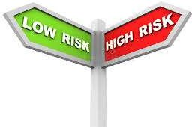

في أ مستشفى، عالية الخطورة تشمل المناطق وحدة العناية المركزة، قسم الطوارئ والعمالة توصيل، جراحة، و قريباً .
في عام واحد يمكن إجراء المسح التركيز على واحد أو أكثر​ من هؤلاء عالية الخطورة المناطق.

Slide 53

ستة مجالات يجب عليك مراجعتها أو تقييمها :​​​​​​​​​​​​
1. القيادة والثقافة :
تحليل التغييرات، الإبلاغ​​​​​
p r o cesse s , im p leme n t n o n - punit i v e , er r o r
2. الأشخاص ( الموظفون ) : الموقف ، التعليم ،​​​​​​​​​​ تمرين

Slide 54
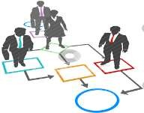

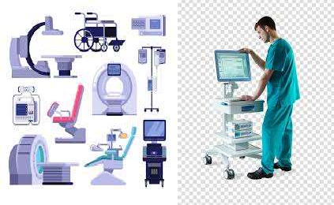
3 . P r o c e s s e s : n ee d
تحسين؟ إعادة التصميم؟
4. المعدات/التكنولوجيا .

Slide 55


5 . E n vi r on m en t : li g h t ,
درجة حرارة،
ضوضاء،
الأسطح، تخزين.
6. الهيكل : اللوازم،
السياسات.

Slide 56
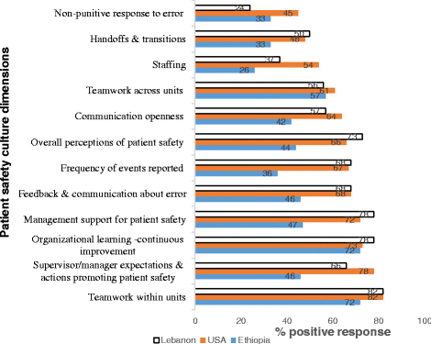


Slide 57



فائدة من تقييم أ مريض أمان ثقافة ل ال منظمة:
يرفع طاقم عمل وعي عن مريض أمان.
تشخيص وتقييم
حاضِر حالة ل مريض أمان ثقافة.

Slide 58



3. دراسة الاتجاهات في المريض أمان تغيير الثقافة زيادة وقت.
4. تحديد المناطق لـ​​​​​​
نقاط القوة وسلامة المرضى​​​​​​​​​​​​​​​​​​​​​
ثقافة تحسين .

Slide 59





Slide 60







Slide 61



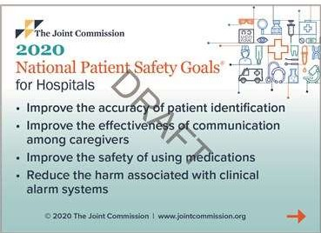

Slide 62





هدف 3
يحسن ال أمان ل استخدام الأدوية
دواء مصالحة
كما هو محدد بواسطة ال جكاهو، المصالحة هي "ال عملية ل مرضى دواء طلبات ل
مقارنة بين الأدوية​​​​​​​​​ الجميع ل ال
الأدوية الذي - التي ال مريض لديه كان أخذ.
هذا تمت المصالحة​ لتجنب​ دواء أخطاء مثل​ الإغفالات، التكرارات، الجرعات أخطاء، أو دواء التفاعلات.
ينبغي أن يتم ذلك في كل انتقال للرعاية حيث​ ادوية جديدة نكون مُرتّب أو موجود طلبات نكون أعيد كتابتها.
انتقالات في رعاية يشمل التغييرات في جلسة،
خدمة، ممارس أو المستوى ل الرعاية.

Slide 63

دواء مصالحة
هذا مصالحة يكون منتهي
ل يتجنب دواء الأخطاء مثل الإغفالات ، التكرارات ، أو أخطاء الجرعات ، أو تفاعلات الأدوية .​​​​​​​​​​​​​​​​

Slide 64

دواء مصالحة
هو - هي يجب يكون منتهي في كل
انتقال الرعاية حيث يتم إدخال أدوية جديدة نكون مُرتّب أو موجود طلبات نكون أعيد كتابتها.
انتقالات في رعاية يشمل التغييرات في جلسة، خدمة، ممارس أو المستوى ل الرعاية.

